Slide 1
Zu Besuch bei einem Erdölbohrturm

Slide 2
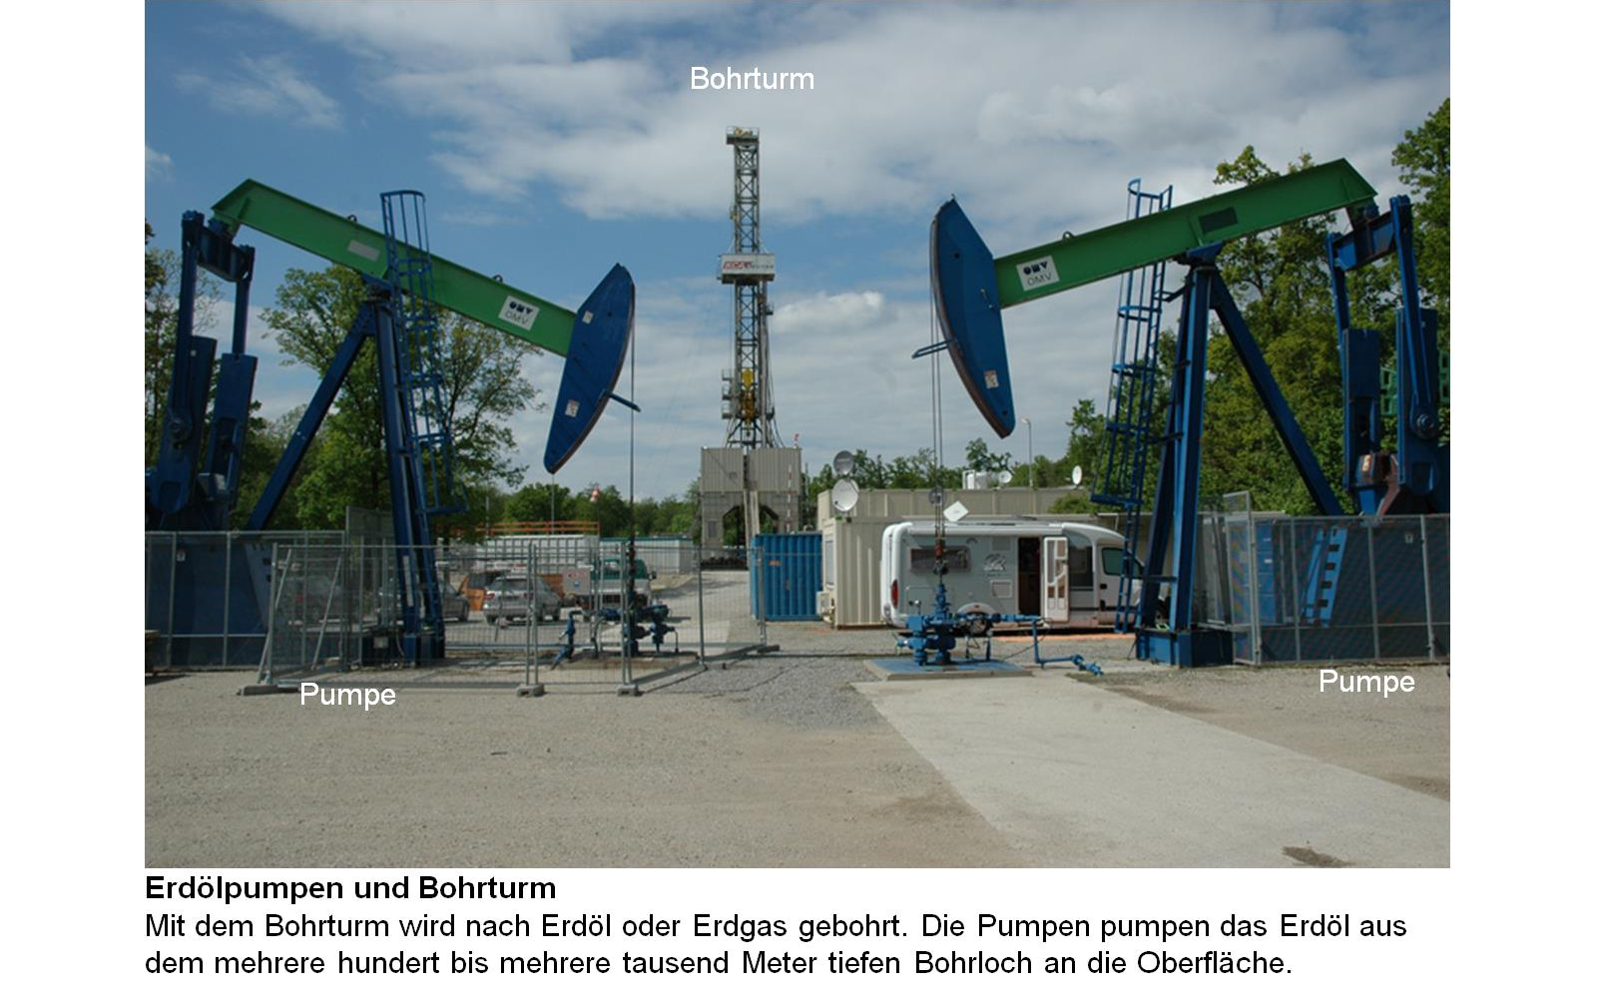

Slide 3
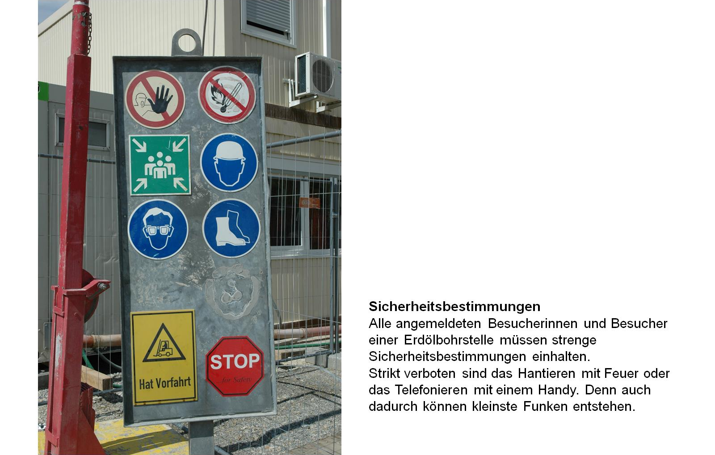

Slide 4
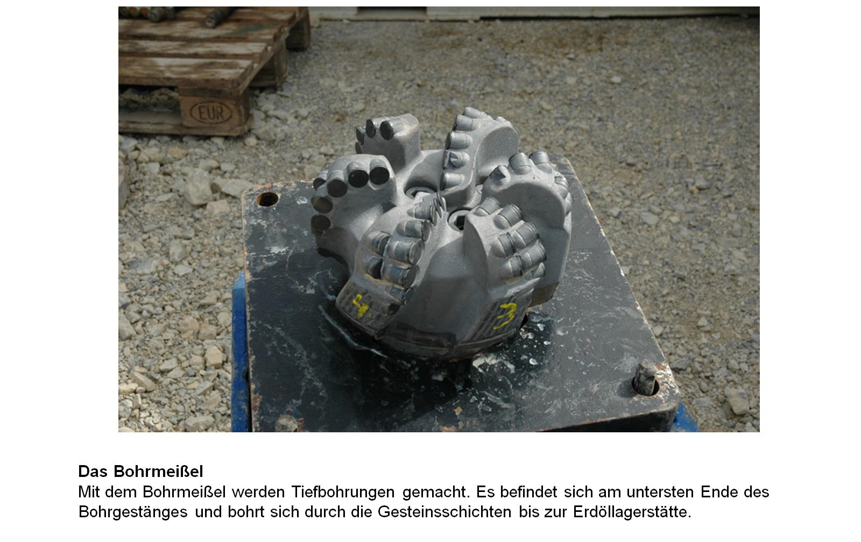

Slide 5
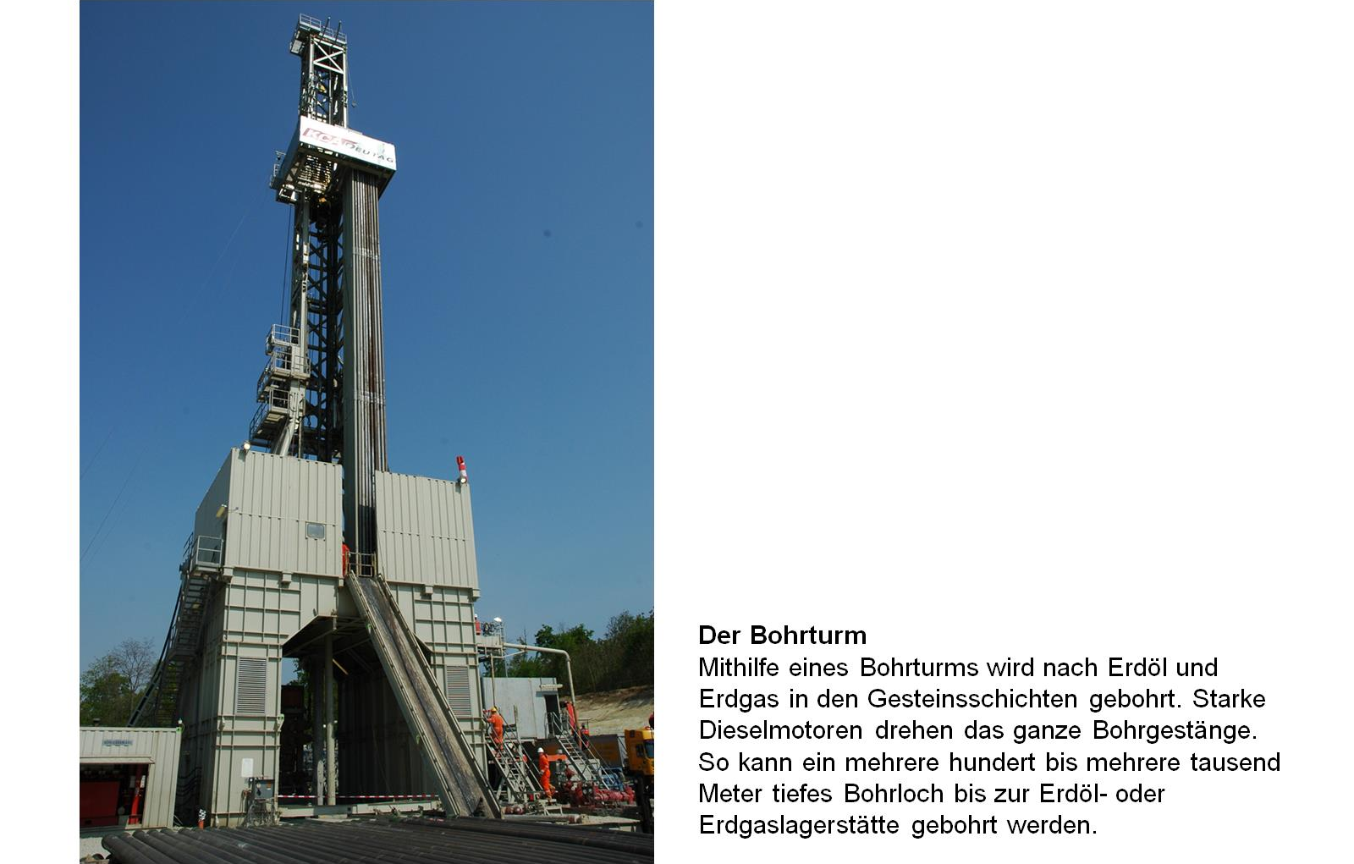

Slide 6
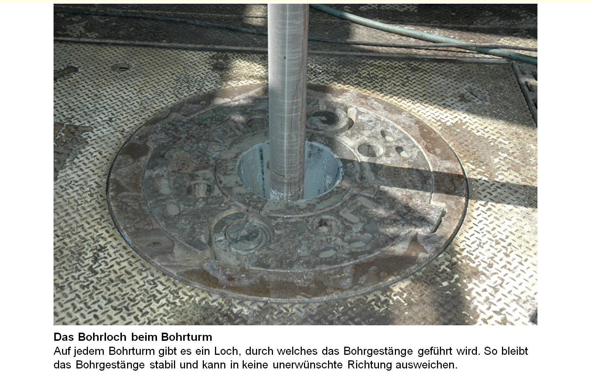

Slide 7
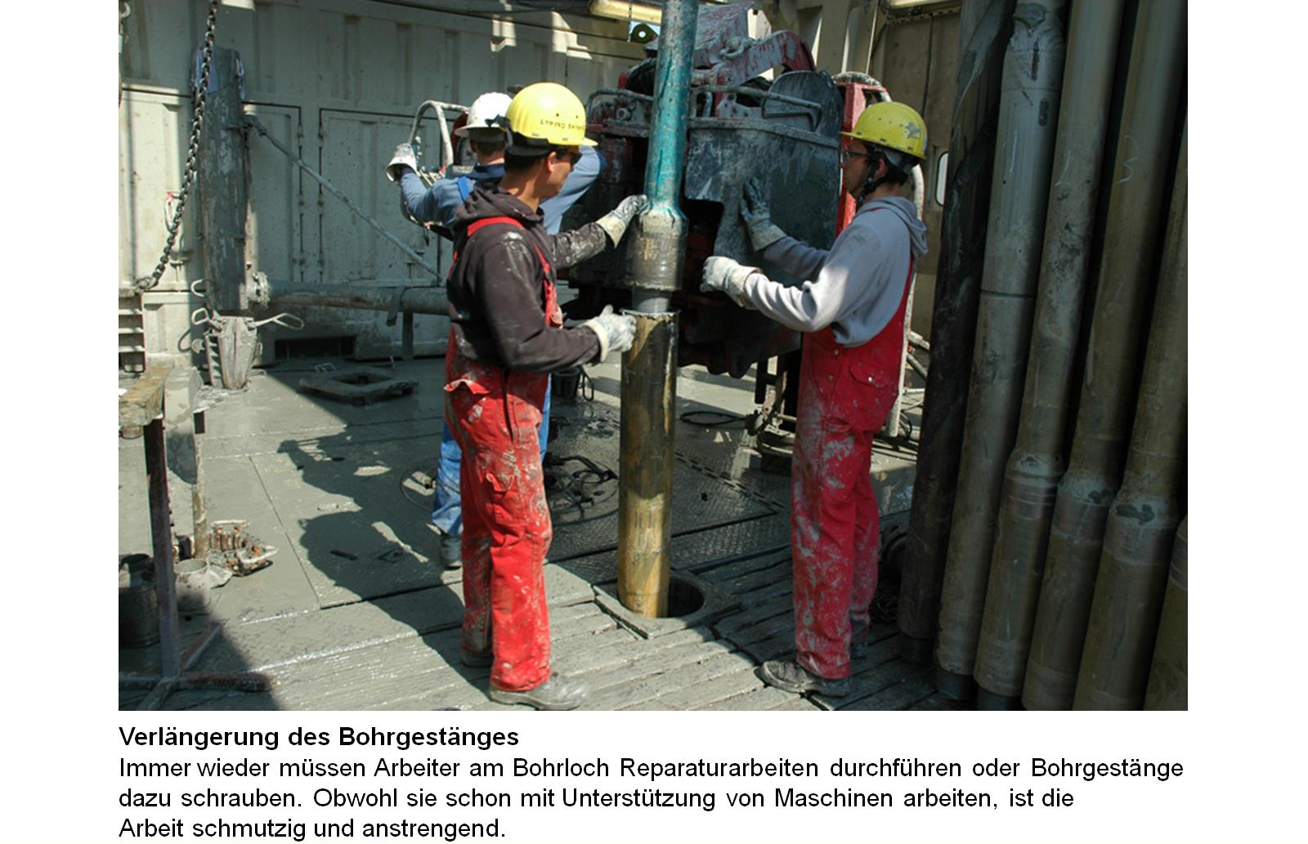

Slide 8
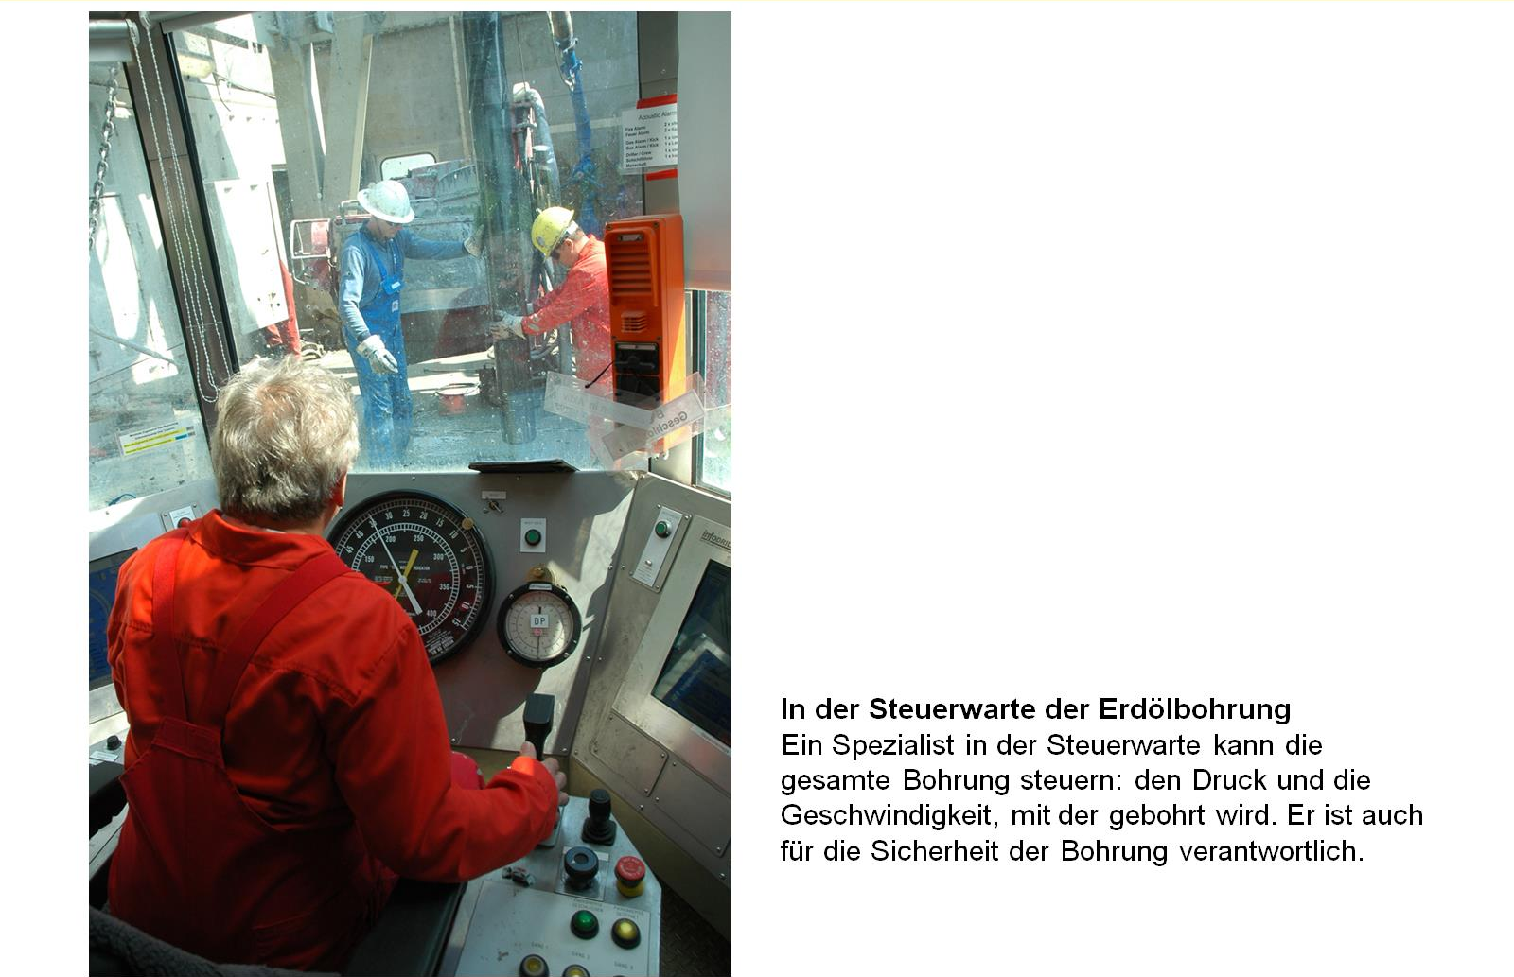

Slide 9
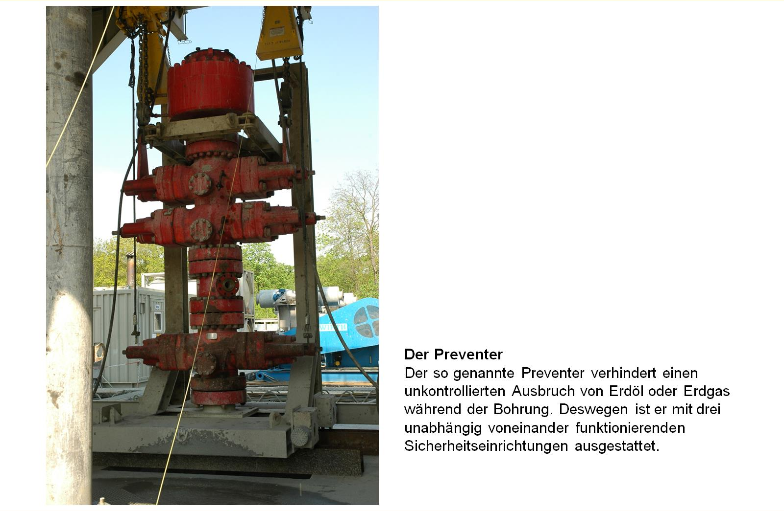

Slide 10
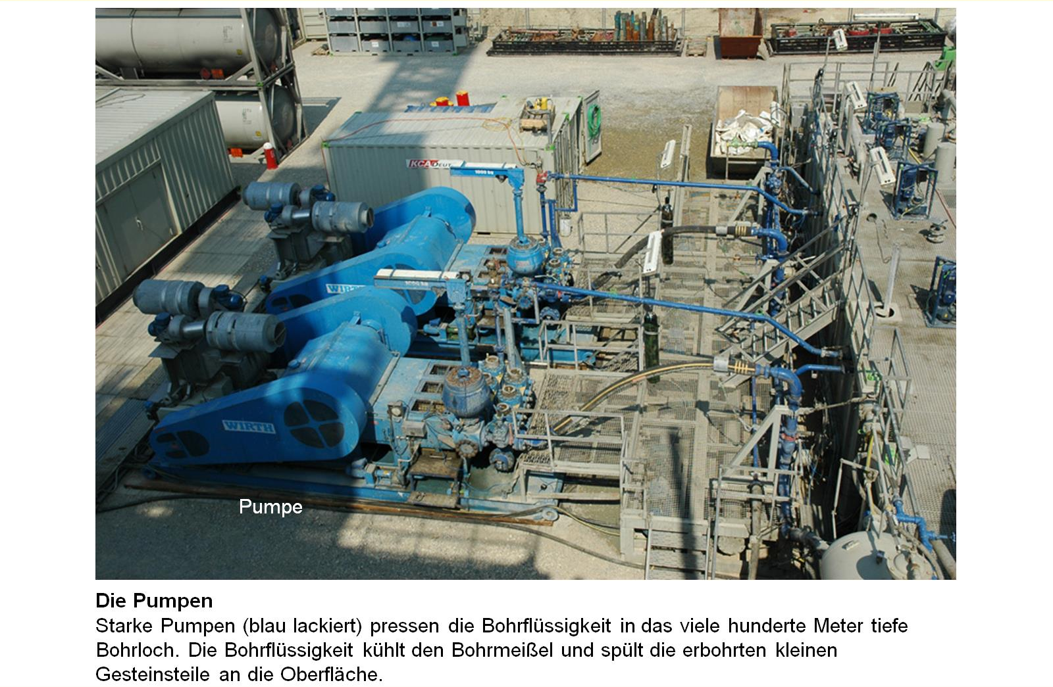

Slide 11
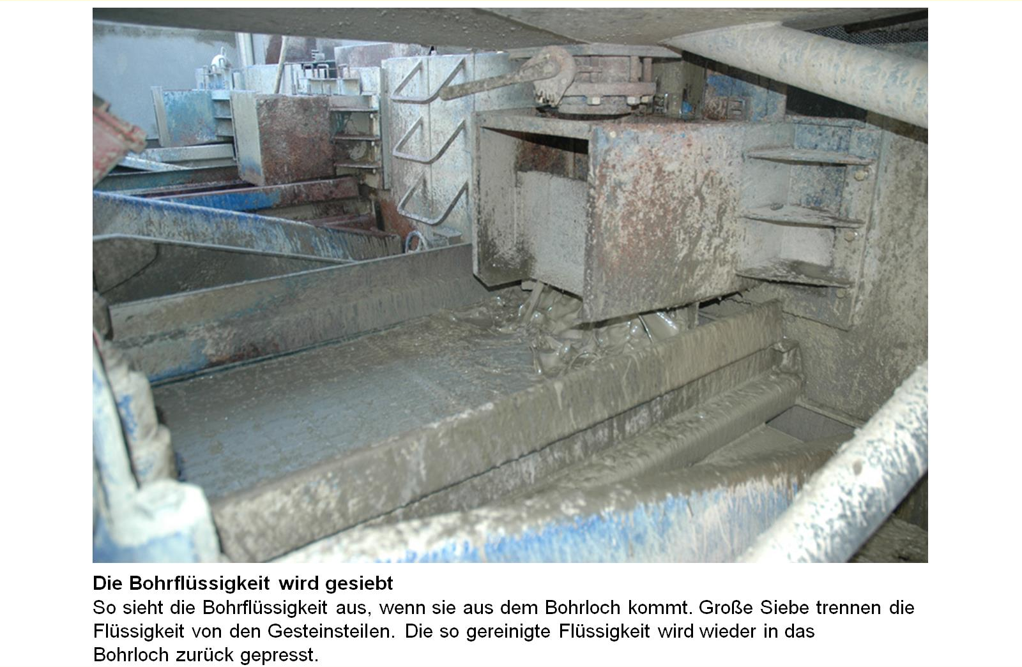

Slide 12
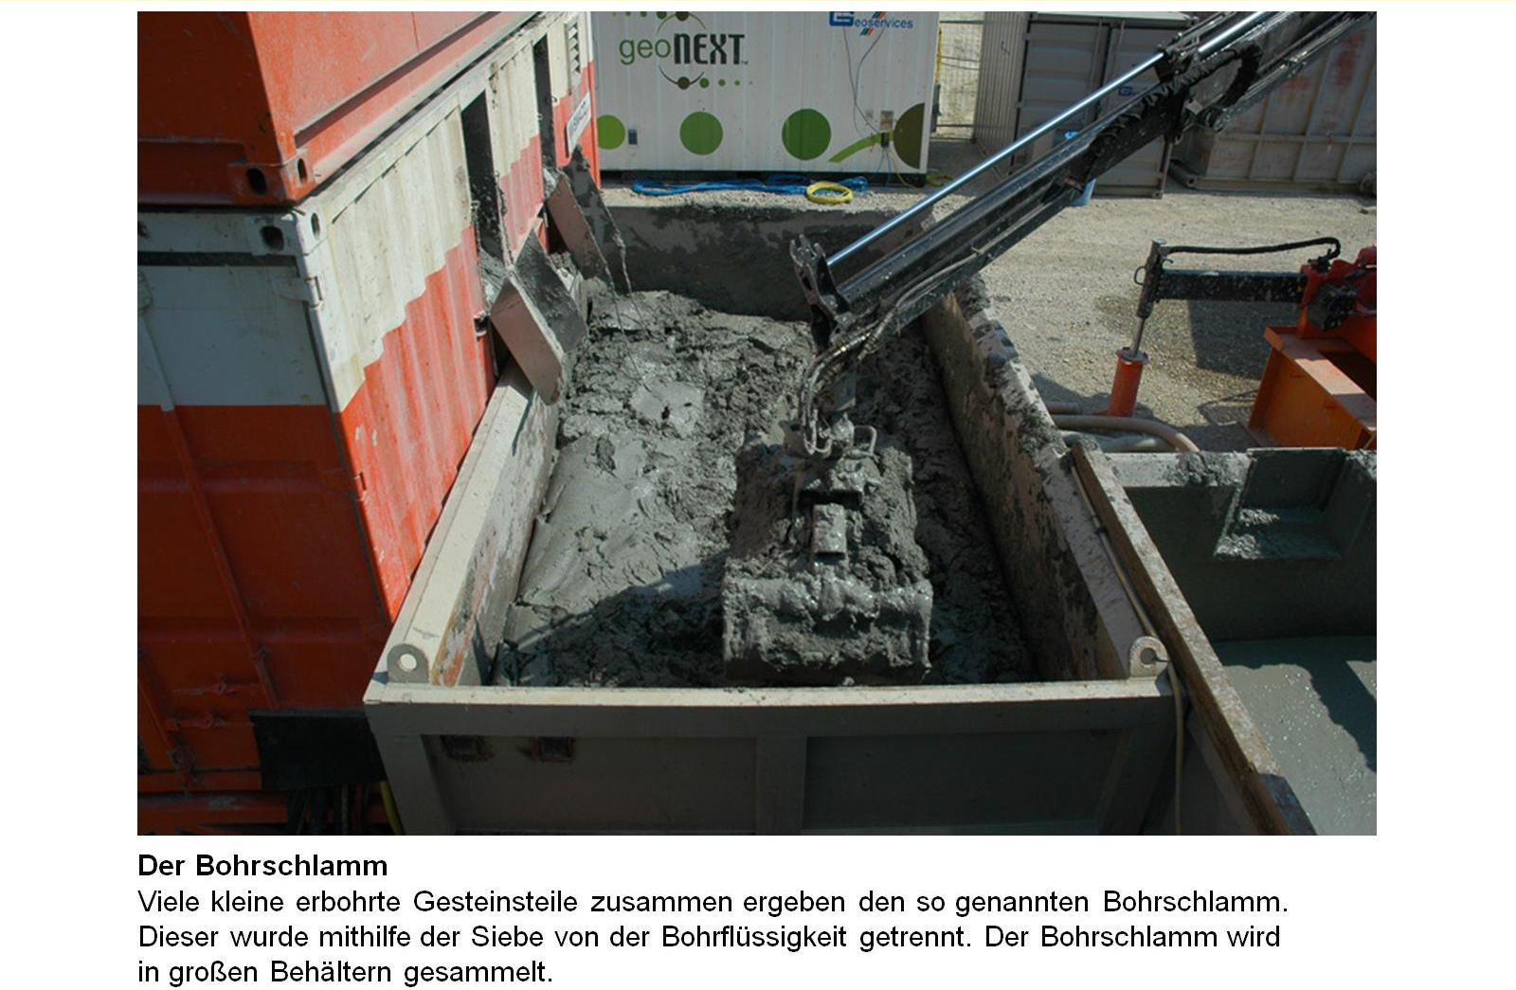

Slide 13
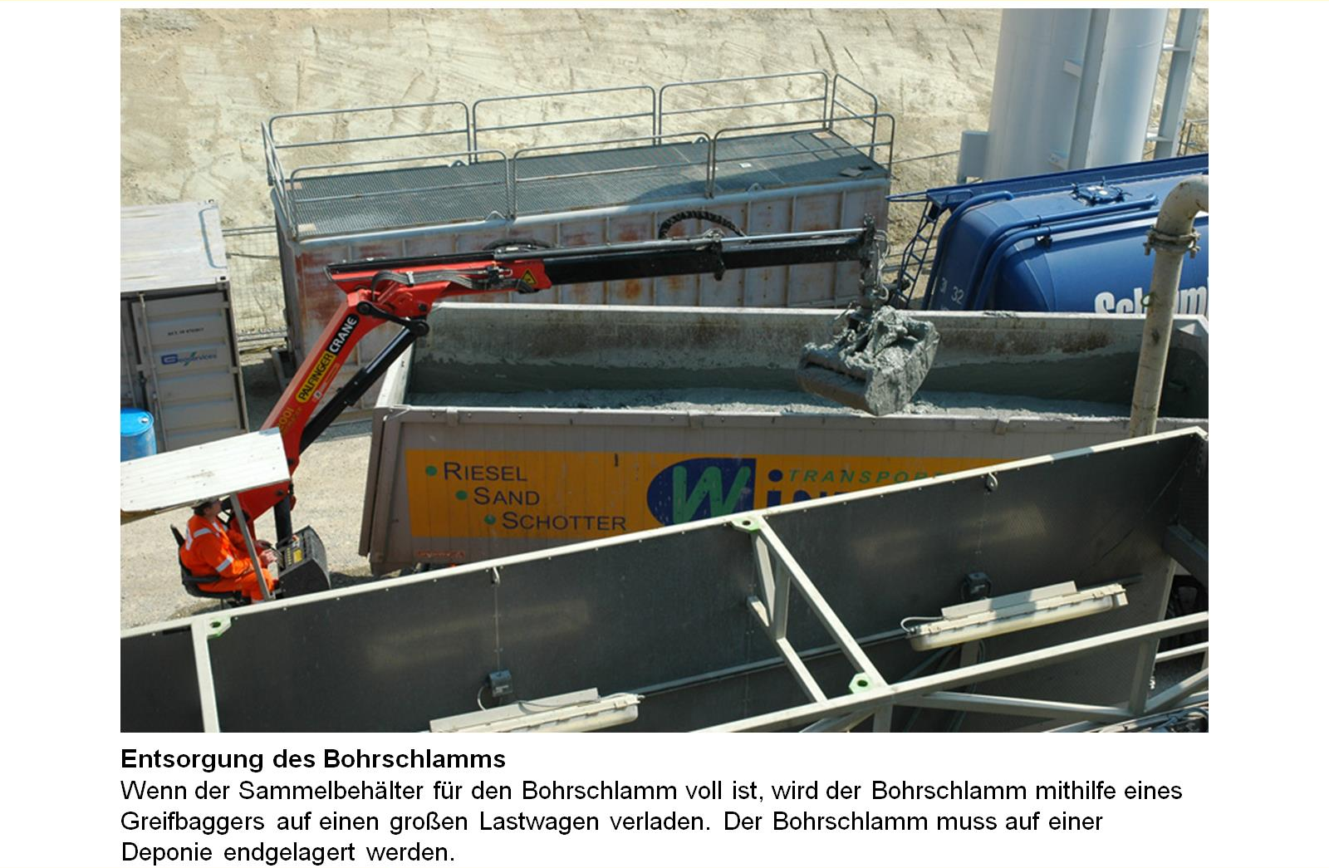

Slide 14
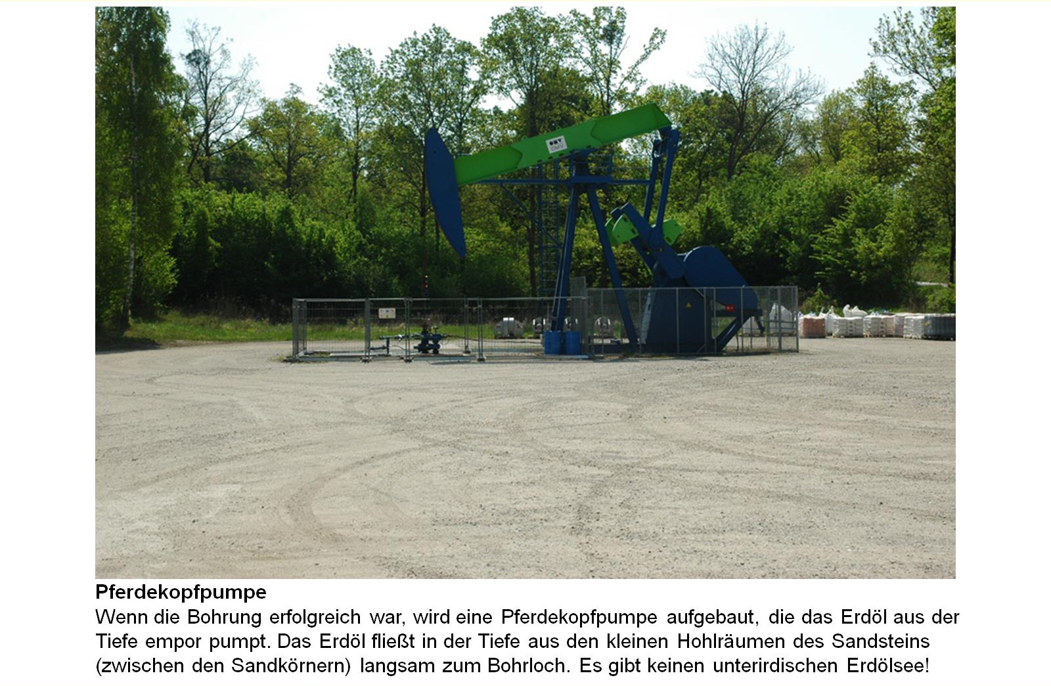

Slide 15
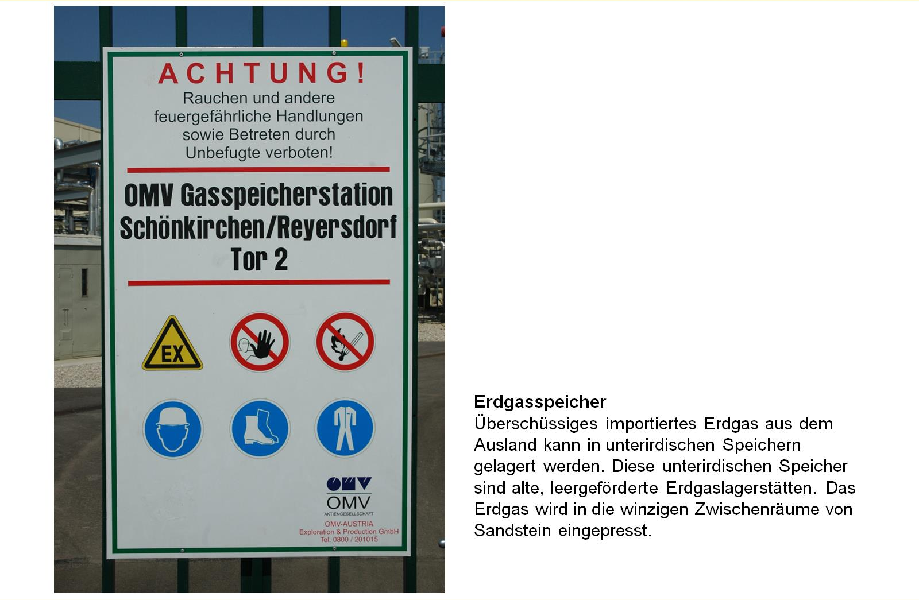

Slide 16
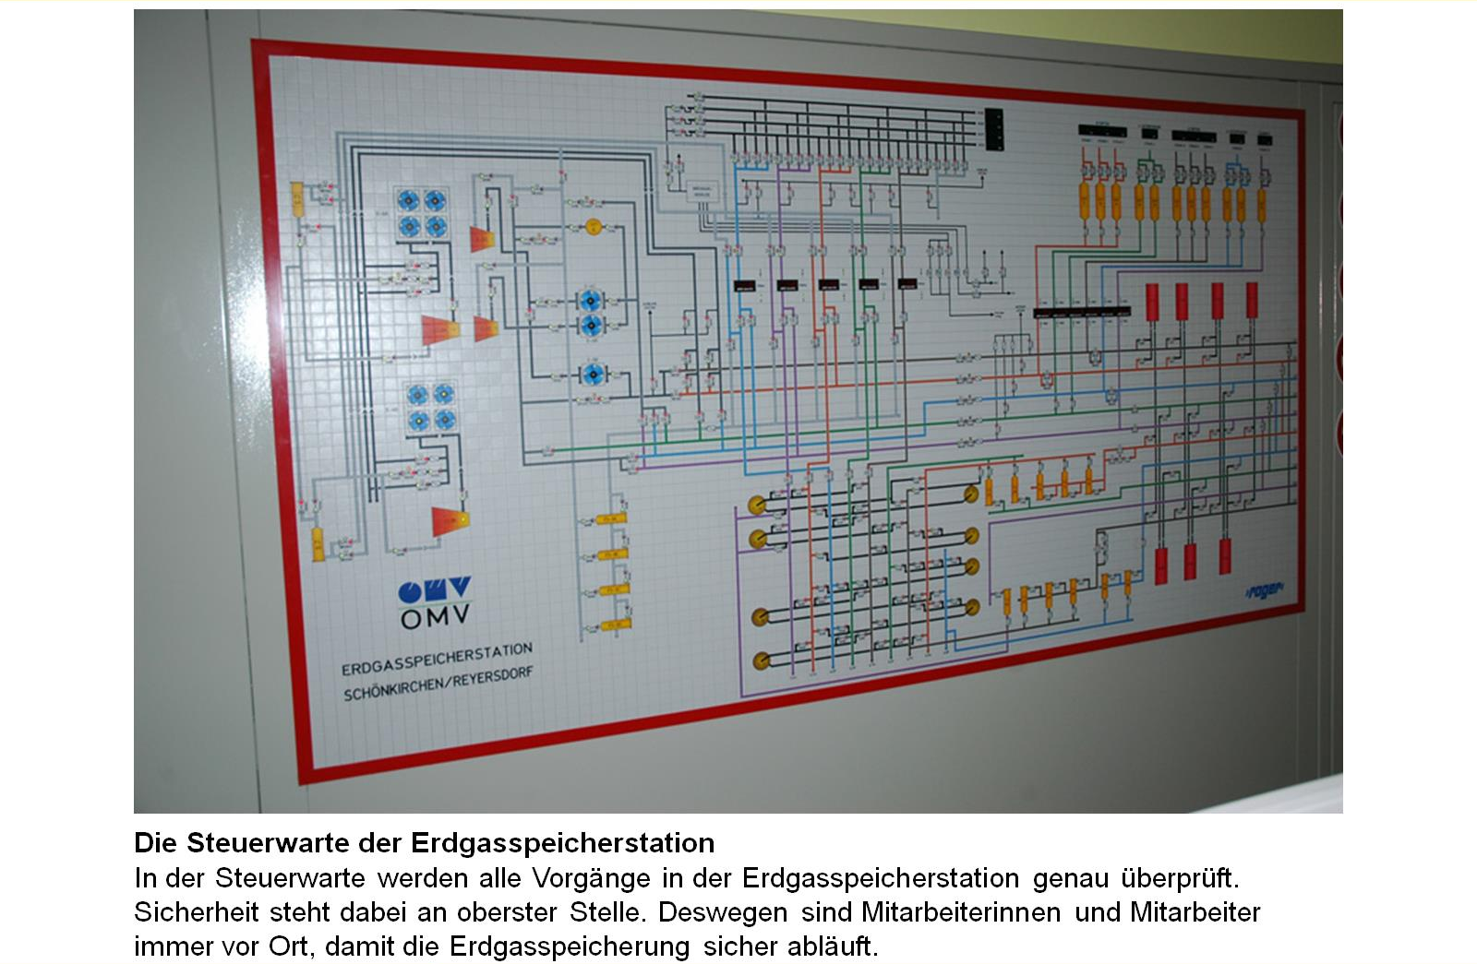

Slide 17
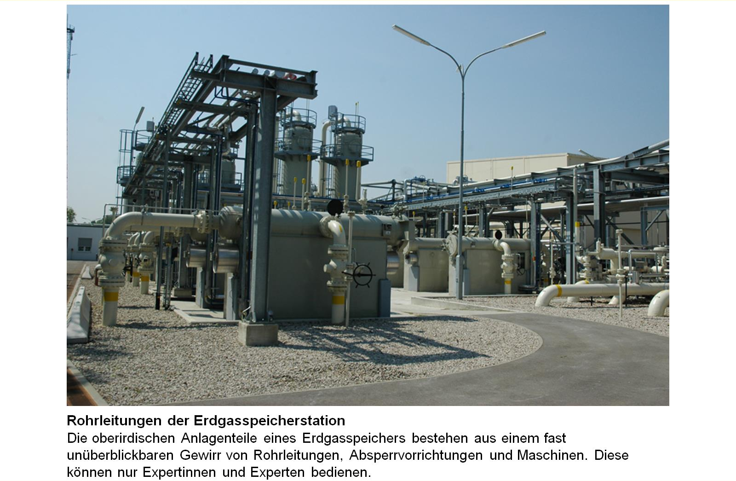

Slide 18
Impressum
© Österreichischer Bundesverlag Schulbuch GmbH & Co. KG, Wien 2024
Autorinnen und Autoren: Christian Fridrich, Gabriele Kulhanek-Wehlend, Carina Chreiska-Höbinger, Jasmin Sonnleitner, Christoph Steinhart
Autor und Fotos: Christian Fridrich, Großweikersdorf
Alle Rechte vorbehalten.
www.oebv.at
Das Werk und seine Teile sind urheberrechtlich geschützt. Der Verlag gewährt das Recht des Downloads und des Einsatzes im Unterricht. Das Herauslösen, Kopieren und Bearbeiten von Daten jeder Art ist untersagt. Das Ausdrucken und Anfertigen von Kopien ist ausschließlich für den eigenen Unterrichts-gebrauch gestattet. Urhebervermerke, Seriennummern sowie sonstige der Programmidentifikation dienende Merkmale dürfen nicht entfernt oder geändert werden. Weder das Werk noch seine Teile dürfen in ein Netzwerk gestellt oder über das Internet weiter verbreitet oder veräußert werden.
Jede Nutzung in anderen als den genannten Fällen bedarf der vorherigen schriftlichen Einwilligung des Verlages.
Hinweise zum Einsatz
Das Tafelbild bezieht sich auf das Thema „Erdöl – Entstehung, Förderung und Transport“ auf den Seiten 22 und 23 im Schulbuch unterwegs 2.
Es kann als Vertiefung dienen.
Wir wünschen Ihnen einen erfolgreichen Unterricht!

